Slide 1

Илтгэлийн Загвар
ШУУД УДИРДЛАГЫН СУРГАЛТ
Энэхүү илтгэл нь замын хөдөлгөөний аюулгүй байдлыг хангах талаар менежерүүдэд орох сургалтын загвар болно
Та юу ч нэмэлгүйгээр ашиглах боломжтой
Мөн та өөрийн нөхцөлд байдалдаа нийцүүлэн агуулгыг баяжуулах бүрэн боломжтой
Орон нутгийн замын хөдөлгөөн болон байгууллагынхаа үйл ажиллагааны талаарх зураг нэмж оруулахад танд тохиромжтойгоор энэхүү илтгэлийг бэлдсэн
Та мөн байгууллагынхаа дотоод журмыг тайлбарласан слайд оруулах боломжтой
Үнэгүй цахим сургалтын модулийг: https://roadrisktoolkit.com/
Цаашдын сургалтын талаарх зөвлөгөөг:
mail@roadrisktoolkit.com

Slide 2


Шууд удирдлагын сургалт

Slide 3
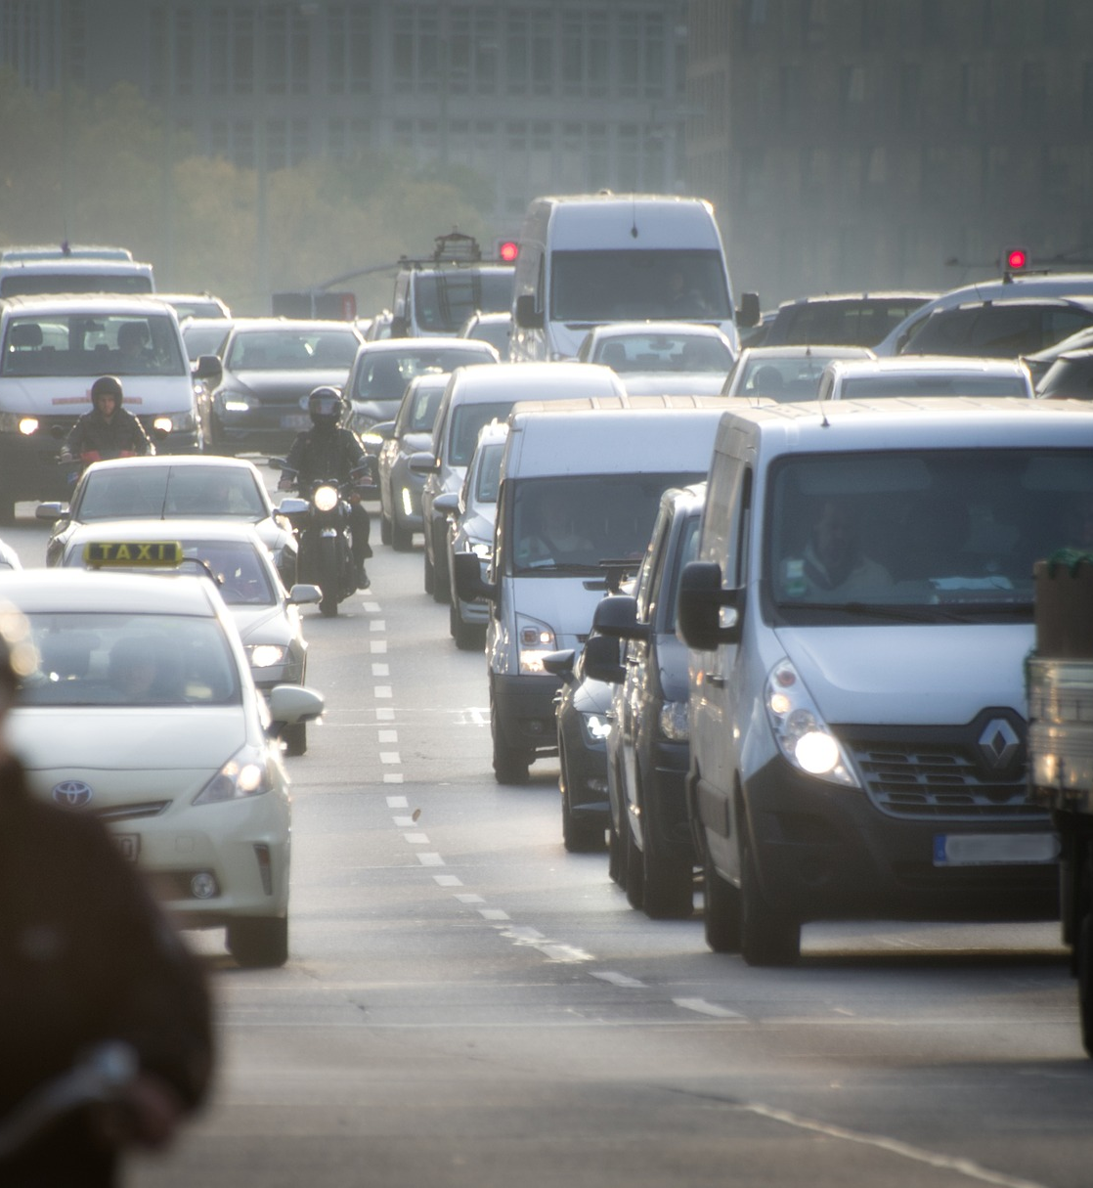
Хөтөлбөр
Асуудлын цар хүрээ
Яагаад албан ажилтай холбоотой замын эрсдлийг удирдах ёстой вэ?
Томоохон эрсдлүүд
Албан ажилтай холбоотой замын эрсдлийн үр дүнтэй менежмент
Шууд удирдлагын үүрэг хариуцлага
Жолоочтой харьцах
Ослын дараах асуулга

Slide 4
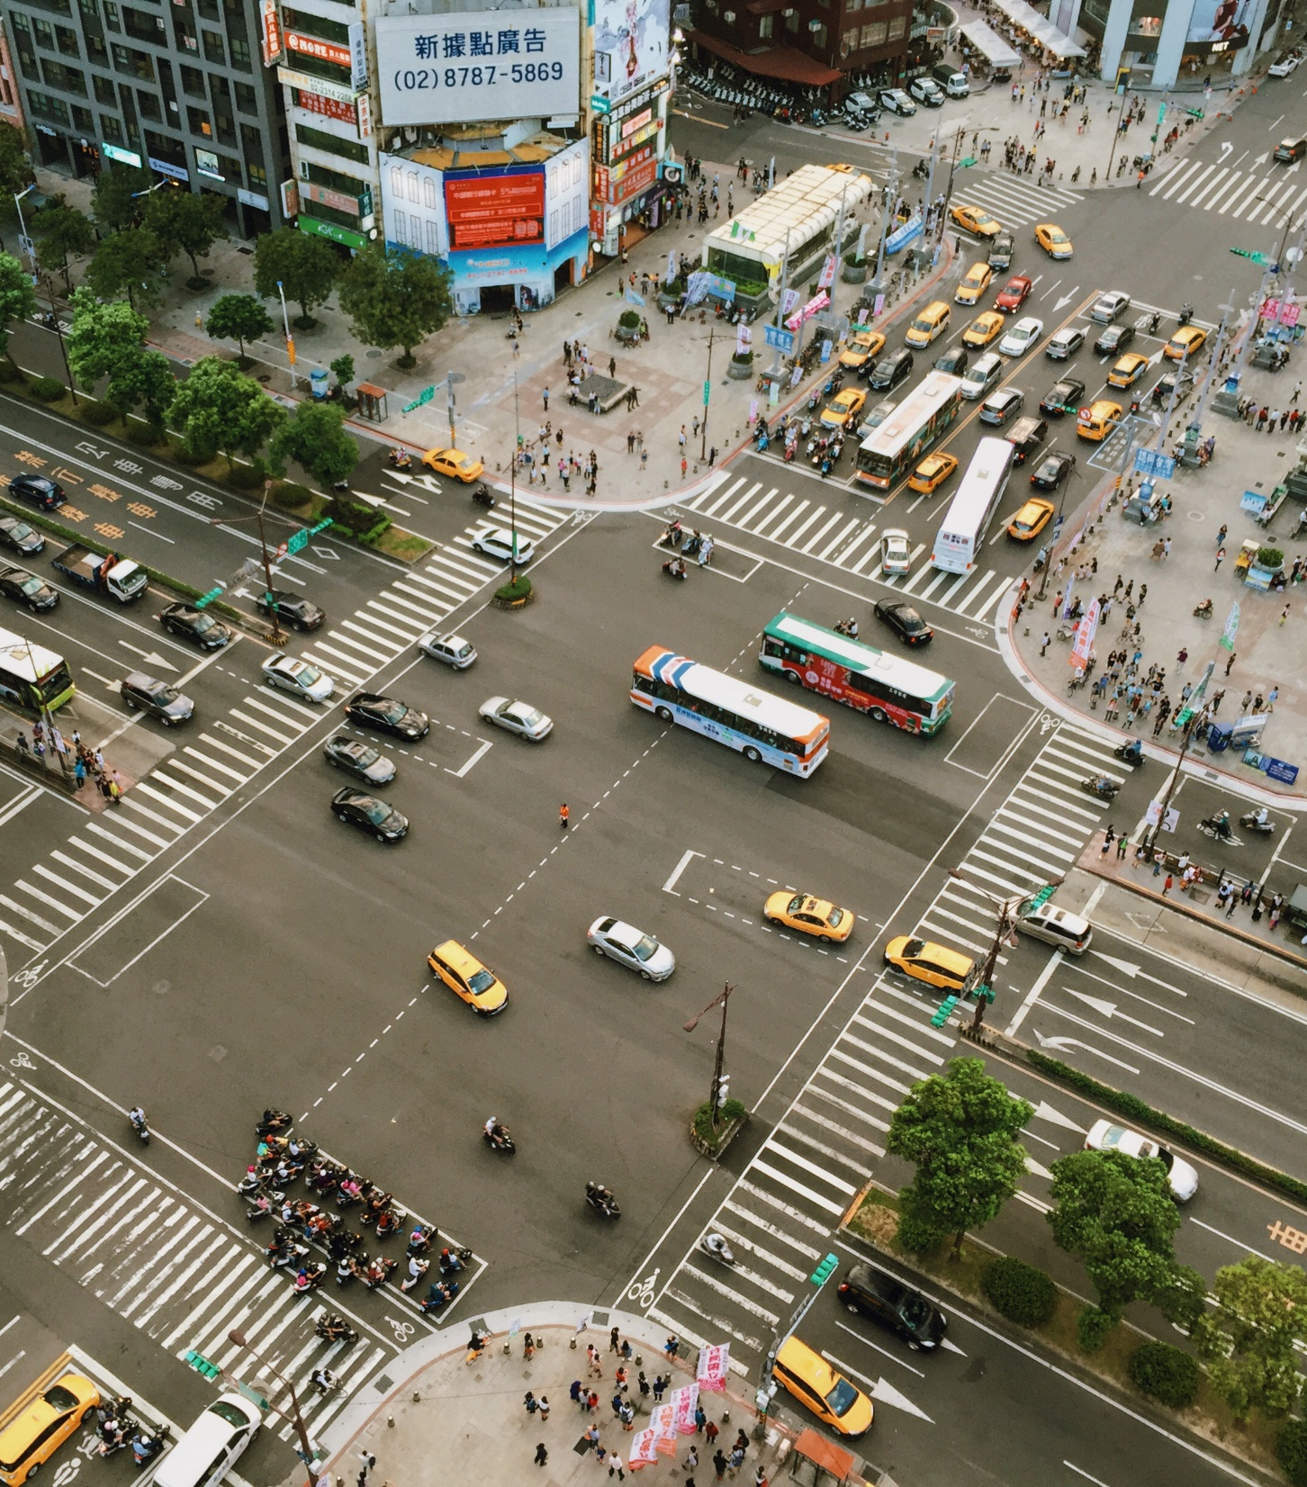
Асуудлын цар хүрээ
Notes:
Илтгэлийн энэ хэсэгт дэлхий нийтэд тулгарч буй замын хөдөлгөөний аюулгүй байдлын асуудлын цар хүрээг харуулсан болно.
.

Slide 5
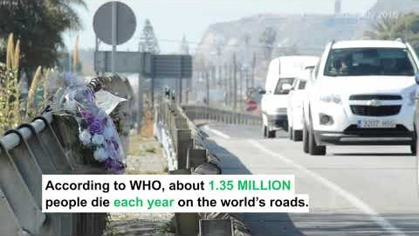
Notes:
Дэлхий нийтэд тулгарч буй замын хөдөлгөөний аюулгүй байдлын байдлын бодит цар хүрээг видео танилцуулгаар онцлов.
Бичлэгээр зарим тоо баримт болон Засгийн газрууд Тогтвортой Хөгжлийн Зорилтуудыг ашиглан замын хөдөлгөөний аюулгүй байдлыг сайжруулах талаар онцолсон юм.

Slide 6
Зам тээврийн осол, гэмтэл: Тоо баримт
Дэлхий даяар жилд 1,35 сая хүн зам тээврийн ослын улмаас амь насаа алддаг
Энэ нь нас баралтын тэргүүлэх шалтгааны 8 дугаарт ордог
Нас баралтын 90% нь дундаж болон доогуур орлоготой улс оронд тохиолддог
Нас барагсдын 54% нь явган зорчигч, унадаг дугуйтай зорчигч болон мотоциклийн жолооч байдаг
Notes:
Уг слайд нь бичлэгт харуулсан зарим мэдээллийг бататгахаас гадна дундаж болон доогуур орлоготой орнуудад тулгараад буй асуудлын цар хүрээ, явган хүн, унадаг дугуйтай зорчигч болон мотоцикл зэрэг замын хөдөлгөөний эмзэг оролцогчтой холбоотой асуудлыг онцлон харуулжээ.
Өөрийн ажилтан болон замын хөдөлгөөнд хамт оролцож буй хүмүүсийн эрүүл мэнд, аюулгүй байдлыг хангах нь менежерүүд бидний хариуцлага юм. Тиймээс мөргөлдөөний улмаас замын хөдөлгөөнд оролцогсдод гэмтэл, бэртэл учирсан (учирч болзошгүй) бол өөрийн ажилтантай адил (мөргөлдөөнөөс үүдэн гэмтэл, бэртэл үүссэн) чухалд авч үзэх хэрэгтэй.

Slide 7
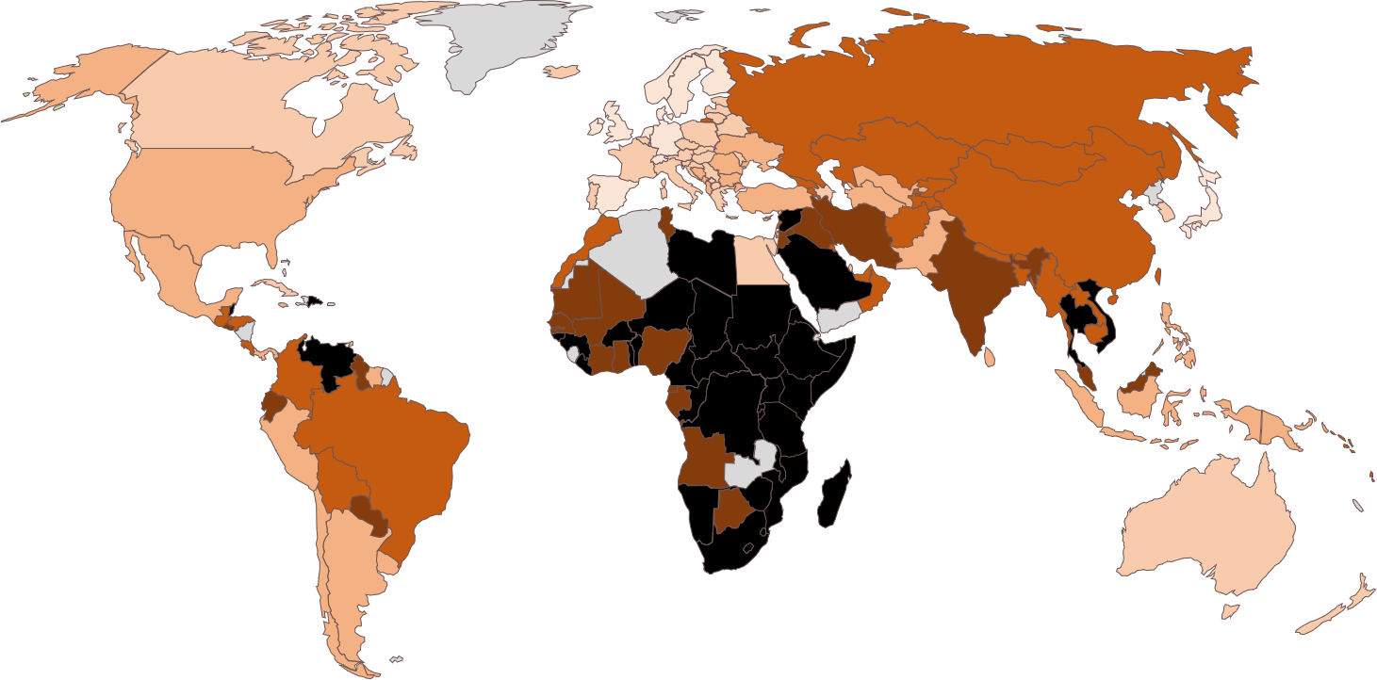
Хүний амь нас хохирсон ослын зураглал
Notes:
Хүний амь нас хохирсон ослын зураглалд үзүүлснээр, өнгө бараан байх тусам 100 000 хүнд ноогдох нас баралтын тоо их байгааг илтгэхээс гадна танай байгууллагын үйл ажиллагаа явуулж буй улс оронд асуудал хаана байгааг харуулж байна.

Slide 8
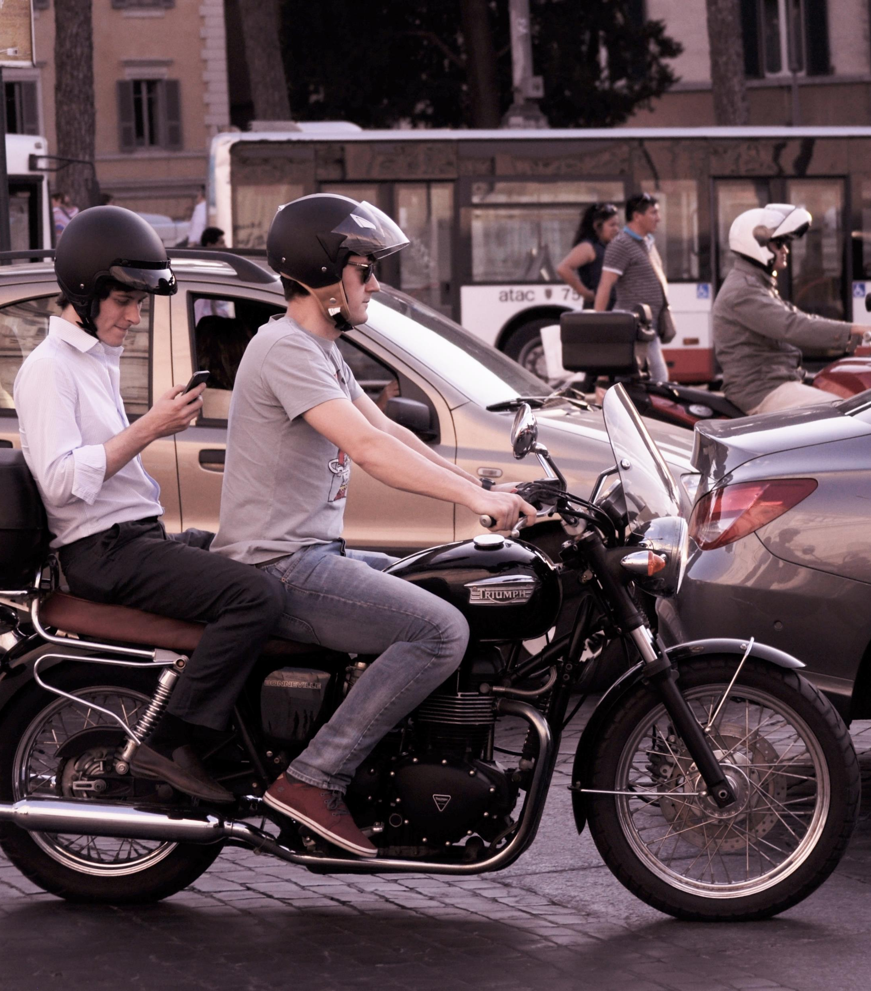
Яагаад албан ажилтай холбоотой замын эрсдлийг удирдах ёстой вэ?
Notes:
Энэ хэсэгт байгууллага яагаад албан ажилтай холбоотой замын эрсдлийг хариуцах ёстой шалтгааныг авч үзнэ.
Хэрэв энэ хэсэгт харилцан ярилцаж сургалтыг орох бол шалтгааныг энэ хэсэгт асууна уу.

Slide 9
Яагаад албан ажилтай холбоотой замын эрсдлийг удирдах ёстой вэ?
Гэмтэл учрах эрсдэл
Хуулийн хариуцлага хүлээх эрсдэл
Компанийн нийгмийн хариуцлага
Санхүүгийн алдагдал
Notes:
Эдгээр нь аливаа байгууллага албан ажлын холбоотой замын эрдслийг удирдах үндсэн шалтгаанууд юм.
Дараагийн слайдуудаар танд бизнестээ ашиглаж болохуйц мэдээллийг өгөх зорилгоор агуулга тус бүрийг дэлгэрэнгүй авч үзнэ.

Slide 10
Гэмтэл учрах эрсдэл
Жилд 1,35 сая хүн зам тээврийн ослын улмаас амь насаа алддаг
  93% нь дундаж болон доогуур орлоготой улс оронд тохиолддог
  Нас барагсдын 52% нь явган зорчигч, унадаг дугуйтай зорчигч болон мотоциклийн жолооч байдаг
Дараах холбоосыг ашиглан үйл ажиллагаа явуулж буй улсынхаа 100 000 хүнд ногдох нас баралтын тоог харна уу:
https://www.grsproadsafety.org/resources/global-crash-data/
“Ажиллаж байгаа” жолооч нарын судалгаанаас харахад, туулсан зам их байхаас үл хамааран осолд өртөх эрсдэл нь өндөр байдаг.
Notes:
Дээр дурдсан тоо баримтыг хүмүүст сануулна уу.
Өөрийн үйл ажиллагаа явуулж буй улсын нас баралтын хэмжээг харуулсан холбоосоор орж тухайн газарт тулгарч буй асуудлын цар хүрээг харна уу.
Туулсан замын хэмжээнээс үл хамааран албан жолооч нар хувийн тээврийн хэрэгслийн жолоочтой харьцуулахад осолд илүү өртдөг байна. Энэ нь хувийн амьдрал дахь асуудлуудаас нь гадна ажилтай холбоотой ачаалал их байдагтай холбоотой.
Энэ нь зөвхөн амь насаа алдах бус өч төчнөөн онц ноцтой бэртэл гэмтэл дагуулдгийг энэ хэсэгт онцлох хэрэгтэй.

Slide 11
Хуулийн хариуцлага хүлээх эрсдэл
Зам тээврийн осол гарахад зөвхөн жолоочид хариуцлага тооцдоггүй. Үйл ажиллагаа явуулж буй улсаас тань хамаарч хайхрамжгүй хандсан эсвэл жолоочид үндэслэлгүй шаардлага тавьсан зэргээр осол гарахад нөлөөлсөн үндэслэлээр менежментийн багт хариуцлага тооцож болзошгүй.
Notes:
Улс орон бүрийн хууль эрх зүй харилцан адилгүй байдаг учир энэ хэсэгт нарийвчлан тайлбарлах шаардлагагүй. Хэрэв эрх бүхий байгууллага осол гарахад нөлөөлсөн гэж үзвэл ял авах эрсдэлтэй юм.

Slide 12
Компанийн нийгмийн хариуцлага (КНХ)
Ажилтан болон түүнтэй хамт замын хөдөлгөөнд оролцож буй бусдад гэмтэл учруулж болохгүй
  Гуравдагч этгээд гэмтсэн үед компани хариуцлага үүрэхээс гадна жолоочийн сэтгэл зүйд нөлөө үзүүлж болзошгүйг санаарай.
Ажлын талбай болон оффис дээр нөхөрсөг харилцаатай байх хэрэгтэй
Хүрээлэн буй орчноо аюулгүй байлгах хэрэгтэй
Notes:
Нас баралт болон ноцтой бэртэл гэмтлийн тоо, эрсдлүүдийн талаарх өмнөх ярианаас үзэхэд, компанийн нийгмийн хариуцлагыг чухалчилдаг байгууллага бүр үйл ажиллагаатай нь холбоотой замын хөдөлгөөний аюулгүй байдлыг сайтар хангах ёстой нь тодорхой харагдаж байна.
Үйл ажиллагаатай холбоотой замын хөдөлгөөний аюулгүй байдлыг хангаснаар зөвхөн ажилтнуудыгаа бус замын хөдөлгөөнд оролцож буй хүн бүрийг хамгаалж буй явдал гэдгийг мартаж болохгүй. Нас баралтын 54% нь замын хөдөлгөөний эмзэг оролцогчид буюу явган зорчигч, унадаг дугуйтай зорчигч болон мотоциклын жолоочид байдгийг бид харсан шүү дээ.
Замын хөдөлгөөний аюулгүй байдлыг хангадаг олон зүйлс мөн хүрээлэн буй орчинд ээлтэй байдаг. Тиймээс замын хөдөлгөөний эрсдлийн менежментийг үр дүнтэй явуулах нь байгууллагын тань “ногоон” санаачилгад ч мөн ач тустай юм.

Slide 13
Санхүүгийн асуудал
Осол бүрт:
  Шууд хохирол буюу:
    Даатгалд хамрагдсан суутгал буюу илүүдэл
    Даатгалд хамрагдаагүй үед гарах засварын зардал
    Орлуулах тээврийн хэрэгслийн түрээсийн зардал
    гэх мэт.
  Шууд бус эсвэл далд зардал буюу даатгуулаагүй алдагдал гэж юу вэ?
Notes:
Хүний амь нас хохирох болон ноцтой бэртэл гэмтэл учрахаас сэргийлэх нь ослоос сэргийлэх хамгийн том хөшүүрэг болох ч аюулгүй жолоо барих нь бизнест ч мөн ач тустай.
Таны даатгалаас хамаарч шууд зардал гарах ч дээрх жагсаалтад орсон зардлууд ч гарах магадлалтай.
Хэрэв харилцан яриа хэлбэрээр сургалтаа явуулж байгаа бол далд зардал буюу даатгуулаагүй алдагдал гэж юу болохыг асууна уу.

Slide 14
Даатгуулаагүй алдагдал
Алдагдлыг Хянах Олон Улсын Институцийн мэдээлснээр даатгуулагчийн төлсөн 1 ам.доллар, евро, фунт стерлинг тутамд ослын хэмжээнээс хамааран 8-53 ам.доллар, евро, фунт стерлингийн даатгуулаагүй алдагдал гардаг аж. Өөрсдийн туршлага дээрээ тулгуурлан энэ тухай бодоод үзээрэй!
Тэгвэл далд зардал гэж юуг хэлээд байна вэ? Байгууллагын тань онцлогоос хамаарч далд зардал ялгаатай ч ажилд доголдол зайлшгүй үүсдэг. Ажилтан хийх ёстой ажлаа хийхгүйгээс гадна үүнээс болж таны бизнест санхүүгийн хохирол учирдаг. Танай ажилтан ослын улмаас бэртэл гэмтэл аваагүй ч хэн нэгнийг амиа алдах эсвэл гэмтэхийг харснаар сэтгэл зүйд нь ямар нөлөө гарахыг хэлж мэдэхгүй учир нэг хэсэгтээ л үр бүтээмжтэй ажиллаж чаддаггүй.
Өөр олон төрлийн далд зардал мэдээж бий. Жишээлбэл, бүтээмжээ алдах, хүргэлт хоцрох, үйлчилгээний хэлэлцээр зөрчигдөх, ажилтнууд ажлаа солих нь нэмэгдэх гэх мэтчилэн цааш үргэлжилдэг. Мөн хэвлэл мэдээллээр танай байгууллагыг осолтой холбож мэдээлснээр гарах нэр хүндийн хохирлыг мартаж болохгүй. Энэ тохиолдолд бизнест тань ямар хохирол учрах талаар бодоод үзээрэй.
Notes:
Энэ хэсэгт осол гарахад бизнест учрах бодит хохирлыг тайлбарлалаа.

Slide 15

Томоохон эрсдлүүд
Notes:
Энэ хэсэгт ажилтан эсвэл замын хөдөлгөөнд хамт оролцож буй бусад хүн амь насаа алдсан эсвэл хүнд бэртэж гэмтэж болзошгүй байдлаас учирч болох томоохон эрсдлүүдийг авч үзэв.
Шууд удирдлагын энэхүү сургалтыг харилцан яриа хэлбэрээр явуулж байгаа бол яг одоо доорх асуултыг асууна уу:
“Ноцтой осол гарах гол шалтгаанууд юу вэ?”

Slide 16
Томоохон эрсдлүүд
Хурд
Нөлөөнд автах
Анхаарал сарних
Ядаргаа
Хамгаалах бүс болон хамгаалалтын малгай
Notes:
Хүний амь нас хохирсон, хүнд гэмтэл учирсан осол гарах гол шалтгаануудыг дээр дурдав.
Урдах тээврийн хэрэгсэлтэйгээ хэт ойрхон явах, аюултай үед гүйцэж түрүүлэх зэрэг бусад шалтгаан мэдээж байгаа ч энэ бүхэнд ядаргаа, анхаарал сарних зэрэг суурь хүчин зүйлс нөлөөлдөг.

Slide 17

Хурд
Дундаж хурд 5%-аар буурахад хүний амь нас хохирсон ослын тоо 30%-аар буурдаг байна.
Суурин газрын хурдны хязгаар цагт 50 км-ээс ихгүй байх нь замын хөдөлгөөний эмзэг оролцогчийг хамгаалахад чухал ач холбогдолтой
7 улсаас 1 улс л хурдны хязгаарлалтын хуулийн хэрэгжилтэд сайн үнэлгээ өгчээ
Notes:
Энэхүү слайдаар хурдны хязгаарлалтыг доогуур тогтоохын ач холбогдлыг харууллаа.
Замын болон цаг агаарын нөхцөлд тааруулан, аюулгүй хурдны хэмжээнд тааруулан жолоо барих нь замын хөдөлгөөний аюулгүй байдлын бодлогын нэн чухал хэсэг мөн. Хурдны хязгаар нь таны хүрэх ёстой зорилго биш гэдгийг онцлохоор барахгүй түгжрэл ихтэй зам, цаг агаар муу, шөнийн цагаар зэрэг ихэнх тохиолдолд хурдны хязгаарт тулгаж зорчих нь аюултай гэдгийг жолооч нарт сайтар ойлгуулах хэрэгтэй.

Slide 18

Нөлөөнд автах
Цусан дахь спиртийн агууламж 0.05 г/дл-ийг давахад зам тээврийн ослын эрсдэл эрс өсдөг байна
89 улс дахь согтуугаар тээврийн хэрэгсэл жолоодох хуулиар энэ түвшнээс дээш гарахыг хориглодог.
135 оронд согтуугаар тээврийн хэрэгсэл жолоодох хууль хэрэгжүүлэх зорилгоор согтуурлын түвшин тогтоох гэнэтийн шалгалт хийдэг байна
Эх сурвалж: Дэлхийн Эрүүл Мэндийн Байгууллага
Notes:
Энэ слайдаар дэлхий дахинд тулгарч буй согтуугаар жолоо барих асуудлыг авч үзэв. Хүний бие дэх согтууруулах ундаа хуулиар зөвшөөрсөн хэмжээнээс доогуур байсан ч осол гарах эрсдлийг нэмэгдүүлдэг тул согтууруулах ундаа огт хэрэглэдэггүй бодлогыг боловсруулах ёстой. Орой нь хэрэглэсэн согтууруулах ундааны нөлөө дараа өдрийн өглөө ч үргэлжилдэгийг ажилтнууддаа сануулахын сацуу тэд хэр хэмжээний согтууруулах ундаа хэрэглэдэг, хэдий хугацаанд биеэс нь бүрэн гадагшилдаг талаар мэдээлэл өгснөөр ажилтнууд бүрэн эрүүлжих болон аюулгүй жолоо барих хугацаагаа тооцох боломжтой.
Жолооны ард суухдаа аливаа мансууруулах бодисны нөлөө байхгүй эсэхийг баталгаажуулах ёстой. Учир нь осол гарах эрсдэл нэмэгддэг. Эмчийн жороор болон эмийн сангаас авсан зарим эм ч мөн адил осол гарах эрсдлийг нэмдэг гэдгийг санаж байх нь чухал юм. Ийм учраас та ажилтнууддаа энэ талаар ойлголт өгч эдгээрийн нөлөөн дор жолоо барихаас нь сэргийлэх хэрэгтэй юм.
г/дл = Грамм децилитр бүрт

Slide 19

Анхаарал сарних
Жолоо барих үедээ гар утас хэрэглэх нь жолоодлоготой холбоотой тархины үйл ажиллагааг 37%-аар бууруулдаг байна
Мессэж илгээх эсвэл хүлээн авахад жолооч дунджаар 4.6 секунд замаа харахгүйд хүрдэг
Цагт 110 км хурдтай явж буй тээврийн хэрэгсэл 4.6 секундэд 1.5 хөл бөмбөгийн талбайтай тэнцэх зам туулдаг аж
Notes:
Энэ слайдаар хамгийн том анхаарал сарниулагч болох гар утас буюу ухаалаг утасны хэрэглээг авч үзэв. Дэлхий нийтийн судалгаанаас харахад, жолооч гартаа барих эсвэл гараараа барихгүйгээс үл хамааран гар утас ашиглах нь осолд орох эрсдлийг 4 дахин нэмэгдүүлдэг байна.
Та эрдслийн талаар мэдлэг, ойлголтыг нэмэгдүүлж, жолоо барих үеэр гар утасны хэрэглээг дэмжихгүй болохоо илэрхийлэх, ажилтнаа жолоо барьж байгаа үед нь утасдахгүй байх, утасдсан үед нь жолоо барьж байвал хурдан утсаа таслах хэрэгтэйг анхаарна уу.
Үүнээс гадна жолооч анхаарал сарниулах олон зүйл хийдгийг анхаарна уу. Тухайлбал, зорчигчтой ярих, идэж уух, хувийн ариун цэвэр сахих гэх мэт. Та жолооч нартаа жолоо барих үедээ аюулгүй жолоо барихад бүх анхаарлаа төвлөрүүлэх хэрэгтэйг маш тодорхой ойлгуулах хэрэгтэй.

Slide 20

Ядаргаа
2 цагийн нойр алдах нь 3 шар айраг уусантай тэнцдэг
Ядарсан үед зам тээврийн осолд орох эрсдэл 3 дахин өндөр байдаг
Хүний амь насанд хүрсэн ослын 21% нь нойрмог жолоочоос үүдэлтэй
Notes:
Энэ слайд ядарсан болон хэт ядарсан үедээ жолоо барих эрсдлийн талаар авч үзэв.
Та ажилтнуудынхаа ажлын цаг, жолоо барих үеийн цаг болон ажилдаа ирж, очих цагийг бүгдийг тооцож тэдний нийт ажиллах цагийг зохицуулах хэрэгтэй.
Ажилтан холын аялалд 2 цаг тутамд эсвэл ядарч эхэлмэгц ойр ойрхон завсарлага авч амрах хэрэгтэй. Амралтын хугацаа ойролцоогоор 15-20 минут байна.
Хэдэн цаг унтсан болон нойроо хэр чанартай авсан нь ядаргаанд нөлөөлдөг тул ажилтны хувийн асуудал тодорхой үүрэг гүйцэтгэнэ. Хэрэв ажилтан тань ажилдаа ядарсан байдалтай ирвэл жолооны ард бүү суулгаарай.

Slide 21

Хамгаалах бүс
Хамгаалах бүс зүүснээр урд талын суудлын зорчигчдын ослын үед амь насаа алдах эрсдэл 50% хүртэл буурдаг
Арын суудлын зорчигчдийн хувьд 75%-аар буурдаг
Нийт 4.8 тэрбум хүн амтай 111 улс хамгаалах бүсний хуультай байдаг
Notes:
Энэхүү слайдаар хамгаалах бүс зүүх ач холбогдол болон улс орнуудын эрх зүй, түүний хэрэгжилтийг харуулжээ.
Танай ажилтны ашиглаж буй тээврийн хэрэгслийн бүх суудал гурван цэгийн бүсээр тоноглогдсон эсэхийг нягтална уу.
Та хууль дүрмээс үл хамааран, ажилтныхаа хамгаалах бүсээ үргэлж зүүхийг хянахаас гадна мөн тухайн жолооч зорчигчдоосоо хамгаалах бүс зүүхийг шаарддаг эсэхийг нягтална уу.

Slide 22

Хамгаалалтын малгай
Мотоциклийн хамгаалалтын малгайг зохих ёсоор өмсөх нь амь насаа алдах эрсдлийг 40%-аар бууруулдаг
Хамгаалалтын малгайтай үед ноцтой гэмтэл авах эрсдэл 70%-аар буурдаг
155 улс мотоциклийн жолооч болон хамт суугаа зорчигчийн хамгаалалтын малгайтай холбоотой хууль хэрэгжүүлдэг
Notes:
Мотоцикл/мопед/скутер унадаг ажилтантай үед энэхүү слайдыг ашиглана уу.
Энэхүү инфографикт хамгаалалтын малгай өмсөх ач холбогдол болон дэлхий нийтийн эрх зүйн орчныг авч үзжээ.
Таны үйл ажиллагаа явуулж буй газрын хууль, дүрмээс үл хамааран ажилтнууд байнга зөвшөөрөгдсөн хамгаалалтын малгайг өмсөж буй эсэх болон сайтар бэхэлсэн эсэхийг нягтална уу.

Slide 23

Үйл ажиллагаатай холбоотой замын хөдөлгөөний эрсдлийн үр дүнтэй менежмент
Notes:
Танай компани аюулгүй жолоо барихыг чухалчилж буй энэ үед ажиллагаатай холбоотой замын хөдөлгөөний эрсдлийн удирдах түвшний менежментийн хөтөлбөрийг ойлгох нь чухал юм. Ингэснээр та зарим нэг санаачилгыг хаана хэзээ хэрэгжүүлэх талаар болон ерөнхий стратегийг ойлгох боломжтой.

Slide 24

Менежрийн сургалт
Эрсдэлийг тодорхойлох
Явц
Эрсдэлийг шалгах
Төлөвлөгөө
Гүйцэтгэл
Хэрхэн хянахаа сонгож, хэрэгжүүлэх
Бодлого
Хохирлын эрсдэл
Дахин төвлөрөх
Түрүүлж яваа, хоцорч яваа үзүүүлэлтүүд
Хэрэгжүүлэх
Хянах
Хянах, шалгах
Ослын дараах тайлан
Соёлыг хөгжүүлэх
Суурь шалтгааны шинжилгээ
Notes:
Үйл ажиллагаатай холбоотой замын хөдөлгөөний эрсдлийн үр дүнтэй менежментийн явц ингэж харагддаг байна. Энэ нь нэгэнт туршигдсан “Төлөвлө, Гүйцэтгэ, Хяна, Хэрэгжүүл” хэмээх эрүүл мэнд, аюулгүй байдлын менежментийн арга юм.
Таны ажиглаж байгаагаар энэ нь тасралтгүй үргэлжлэх үйл явц юм. Юуны өмнө та өндөр эрсдэлтэй нь тогтоогдсон салбарт анхаарлаа хандуулаад, дараа дахин эргэж харах үед таны менежментийн хөтөлбөр үр дүнгээ өгч буй эсэхийг нягтлах боломжтой. Шаардлагатай тохиолдолд дахин анхаарлаа хандуулахаас гадна ямарваа нэгэн эрсдэл бий болж буй эсэхийг шалгах (тээврийн хэрэгслийн эсвэл хууль эрх зүйн өөрчлөлт), мөн таны үйл ажиллагаанд орсон өөрчлөлтүүд жолоочид тулгарах эрсдлийг өөрчилж буй (агуулах эсвэл оффисийн байршлыг өөрчлөх, шинэ бизнес худалдан авах гэх мэт) эсэхийг шалгана уу.
Энэхүү үйл явцыг гүн гүнзгий авч үзэх нь энэ сургалтын хүрээнээс халих боловч дараах гол агуулга багтана. Үүнд бодлого, дүрэм журамтай зэрэгцүүлэн шууд удирдлагын сургалтыг (энэ сургалт!) боловсруулах, тулгарч буй эрсдэлийг үндсээр нь ойлгохын тулд эрсдэлийн үнэлгээг ашиглах ба ингэснээр зохих удирдлага болон/эсвэл жолоочид суурилсан хөндлөнгийн оролцоог хэрэгжүүлэх, хөтөлбөр хэр амжилттай хэрэгжиж буйг харахын тулд Гүйцэтгэлийн гол үзүүлэлтийг хэмжих, ослын суурь шалтгааныг ойлгох болон зам дээрх аюулгүй ажиллагааны соёлыг хөгжүүлэх зэрэг орно.

Slide 25

Шууд удирдлагын үүрэг хариуцлага
Notes:
Компанийн замын хөдөлгөөний аюулгүй байдлын хөтөлбөр дэх үүрэг хариуцлагыг энэ хэсгээс харна уу.

Slide 26
Шууд удирдлагын үүрэг хариуцлага
Манлайлал
Удирдах ухаан
  Бодит болон төсөөлж байсан дарамт ачаалал
  Жолоо барих үеийн ажилтны гаргах эрсдлийг арилгах
Аюулгүй жолоо барих бодлого, дүрэм журмыг хэрэгжүүлэх
Аюулгүй байдал болон үйл ажиллагааны зохистой тэнцвэрийг олох
Notes:
Дараагийн слайдуудаар эдгээр сэдвийг ээлжлэн авч үзэх болно. Ингэснээр та аюулгүй жолоо барихад ямар үүрэг хариуцлагатайгаа ойлгох бөгөөд, ажилтнуудыг аюулгүй жолоо барих болон компанийн аюулгүй жолоо барих үеийн бодлого, журмыг дагаж мөрдөхөд тэдэнд хэрхэн нөлөөлж болохыг харна.

Slide 27
Манлайлал
Замын хөдөлгөөний аюулгүй байдлын санаачлагыг амжилттай хэрэгжүүлэхэд хүчтэй, үр дүнтэй манлайлал чухал ач холбогдолтой
Удирдлагын баг таныг замын хөдөлгөөний аюулгүй байдлын хөтөлбөрийг хэрэгжүүлэхэд боломжит цаг хугацаа, бусад дэмжлэг болон шаардлагатай төсвөөр хангах ёстой.
Бүх менежерүүд удирдагч гэдгийг санаарай. Та аюулгүй жолоо бариж, аюулгүй жолоо барих бодлого, журмаа мөрдөж байгаагаа ажилтнууддаа харуулах ёстой.
Бүх ажилтандаа ижил тэгш хандах хэрэгтэй…
Notes:
Бизнесийн ямар ч талаас нь авч үзэхэд, аливаа санаачилга амжилттай хэрэгжихэд манлайлал чухал үүрэг гүйцэтгэдэг.
Удирдлага гэхээр компанийн дээд түвшний удирдлагын баг бидний санаанд ордог. Мэдээж тэд замын хөдөлгөөний аюулгүй байдлын хөтөлбөрийг цаг хугацаа, бусад дэмжлэг болон шаардлагатай төсвөөр хангах чухал үүрэгтэй.
Гэвч бүх менежер удирдагчид юм. Дээд удирдлагын багаас эхлээд бүх ажилтан таныг аюулгүй жолоо бариж, аюулгүй жолоо барих үеийн бодлого, журмаа дагаж мөрдөж байгааг харах нь чухал ач холбогдолтой байдаг. Хэрэв та ажилтнуудад нэг журам, удирдлагад өөр нэг журам баримталбал жолооч нар таныг аюулгүй жолоо барих асуудлыг нухацтай авч үзэхгүй байгаа гэж бодох болно гэдгийг санаарай.
Мөн та бүгдэд ижил хандах хэрэгтэй. Ажилтан бүр бизнест хэр үнэ цэнтэйгээс үл хамааран бүгд нэг дүрэм, журмыг дагаж мөрдөх ёстой. Хэн нэгнийг сайн ажилтан тул түүний хайнга жолоо барихыг тоолгүй өнгөрөөвөл бусад ажилчдад сөрөг ойлголт төрүүлэх болно гэдгийг анхаарна уу.

Slide 28
Удирдах ухаан
Ажилтны жолоо барих үеийн зан байдалд та хамгийн том нөлөө үзүүлнэ
“Менежерийн сонирхсон зүйл миний ч сонирхлыг татдаг”
Үргэлж нэг л мессежээ дахин дахин өгөхийн ач холбогдол нь ажилтнууд аюулгүй жолоо барихын мөн чанарыг ойлгож, тэдний бусад хандлагад нөлөөлөхөд оршино.
Notes:
“Удирдах ухаан” гэдгээр юуг хэлнэ вэ?
Менежер ажилтны биеэ авч явах байдалд чухал нөлөө үзүүлдэг. “Менежерийн сонирхсон зүйл миний ч сонирхлыг татдаг” гэхэд болно. Иймд бид ажилтнууддаа аюулгүй жолоо барих бодлого, дүрэм журмыг дагаж мөрдөх хэрэгтэйг хэлдэг боловч ажлын үр дүн нь чухал гэдэг мессэжийг өгөөд байвал ажилтан аль нэгийг нь сонгох үедээ хэрхэн жолоо барих вэ? Мэдээж үр дүнгээ чухалчилж эрсдэл гаргаж эхлэх нь дамжиггүй.
Менежер болон ахлах ажилтнууд өөрсдөө ухамсарлаж буй эсэхээс үл хамааран шууд удирдлагын ажилтнууддаа маш их нөлөөтэй байдаг. Тиймээс ажилтнуудад аюулгүй жолоо барихын ач холбогдол болон эдгээр нь бусад зорилготой хэрхэн нийцэж байгааг сайтар ойлгуулахын тулд та үргэлж аюулгүй жолоо барьж, мөн тууштай мессэж илгээж байх зайлшгүй шаардлагатай юм.

Slide 29
Аюулгүй жолоо барих бодлого, дүрэм журмыг хэрэгжүүлэх
Та аюулгүй жолоо барих бодлого, дүрэм журмыг хэрэгжүүлэх ёстой.
Та ажилтнууддаа үүнийг сайтар ойлгуулж, дагаж мөрдүүлж байх хэрэгтэй.
Notes:
Аюулгүй жолоо барих бодлого, дүрэм журмыг бодитоор хэрэгжүүлэх хариуцлагыг шууд удирдлага хүлээнэ. Дүрэм журмыг мэдээж та бичээгүй ч өөрийн болгох нь чухал бөгөөд ажилтнууд тань ойлгож, дагаж мөрдөж буй эсэхийг сайтар нягтлаарай.

Slide 30
Аюулгүй байдал болон үйл ажиллагааны зохистой тэнцвэрийг олох
Бизнес тань ямар эрсдэл үүрч чадах вэ? Цаашлаад та бизнесийн зорилгодоо хүрэхийн тулд ажилтнууддаа ямар эрсдэлүүдийг хуваарилах боломжтойг тооцох хэрэгтэй. Эдгээр эрсдэлийн алийг нь хүлээн зөвшөөрөх боломжгүй бөгөөд хатуу хянах ёстойгоо тодорхойлоорой.
Энд зөв буруу хариулт гэж байхгүй бөгөөд танай байгууллага аюулгүй жолоо барихын ач холбогдлыг хэддүгээрт эрэмбэлж байгаагаас хамаарна..
Ихэнх тохиолдолд та ажилтнуудад аюулгүй жолоо барих боломж олгохын тулд үйл ажиллагааны журам болон практик туршлагыг өөрчлөх хэрэгтэй болдог.
Notes:
Энэ нь магадгүй хамгийн том асуудал болох ба удирдах ухаантай шууд холбоотой байдаг. Таны бизнес ямархуу эрсдэл хүлээн зөвшөөрөх боломжтойг ойлгох хэрэгтэй ба үүн дээрээ тулгуурлан аюулгүй байдал болон үйл ажиллагааны тэнцвэрт байдлыг тодорхойлох боломжтой юм. Ингэхдээ бизнесийн зорилгодоо хүрэхийн тулд ажилтнууд ямар эрсдэл үүрч болох, алийг нь хүлээн зөвшөөрч болохгүй, аль нь хятуу хяналт дор байхыг мөн тогтооно.
Энд зөв эсвэл буруу хариулт гэж байхгүй. Байгууллагын хувьд аюулгүй жолоо барихын ач холбогдлын түвшин болон ажилтнуудад аюулгүй жолоо барих боломж олгохын тулд үйл ажиллагааны ямар өөрчлөлт (жолоо барих үеийн ядаргааг зохицуулах үүднээс ажилтнуудыг бага цагаар ажиллуулах г.м.) хийх боломжтойгоос шалтгаална.

Slide 31
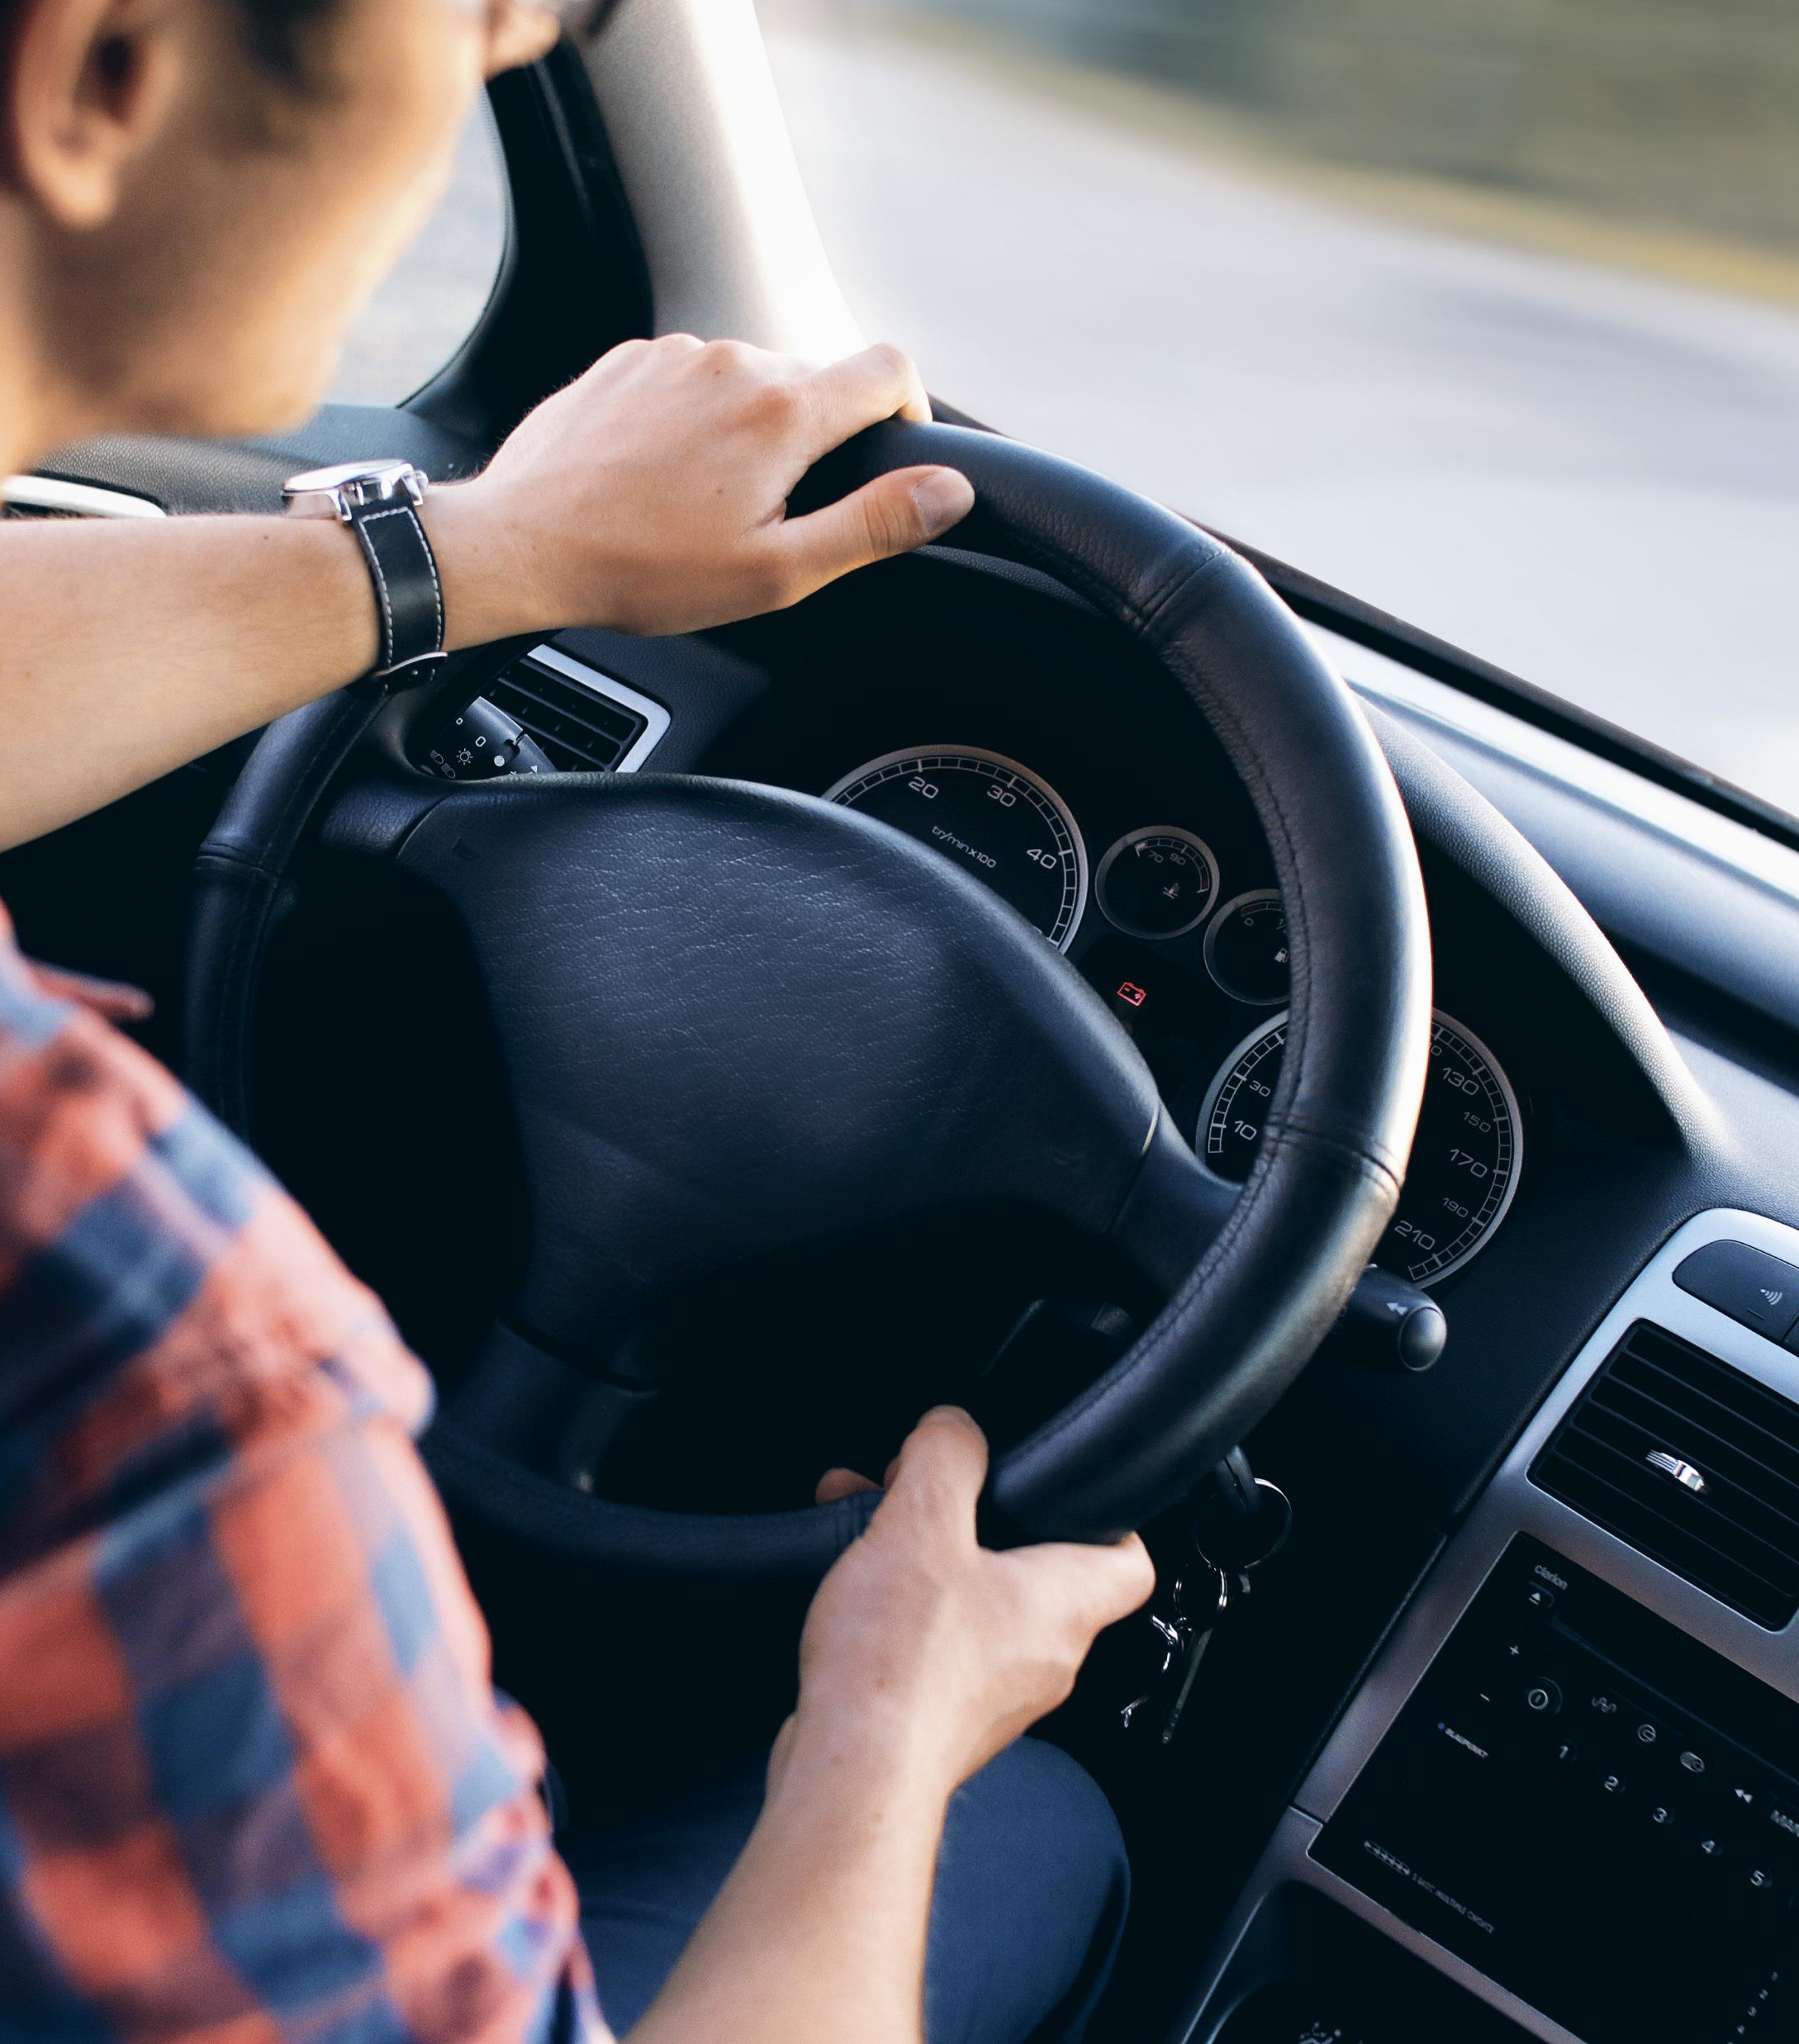
Жолоочтой харьцах
Notes:
Менежер болон ахлах ажилтнууд компанийн замын хөдөлгөөний аюулгүй байдлын хөтөлбөрт чухал үүрэг гүйцэтгэж байдаг тул ажилтантай өдөр тутам харилцах харилцаа нь жолоочтой үр дүнтэй харилцахад чухал ач холбогдолтой байдаг.

Slide 32
Жолоочтой харьцах
Жолоо барих нь сэтгэлийн хөдөлгөөн их шаардсан ажил юм!
Төвийг сахисан үг хэллэг хэрэглэх, “буруутгасан” хандлага гаргахгүй байх
Баримтад тулгуурлах
Хамтдаа зорчих
Манлайлал – аюулгүй жолоо барих бодлого, дүрэм журмыг дагаж, үргэлж аюулгүй жолоо барьж байгаагаар харагдах
  Жолоо барьж буйг нь мэдэж байвал жолооч руу бүү залга!
Энэхүү эх сурвалжаас илүү нарийвчилсан танхимын сургалт явуулах…
Notes:
Юуны өмнө жолоо барих нь сэтгэлийн хөдөлгөөн маш их шаардсан ажил юм. Ихэнх хүн өөрсдийн жолоо барих стандартаа дээгүүр үнэлдэг тул тэднийг шүүмжлэх амаргүй!
Таны хэрэглэж буй үг хэллэг маш чухал нөлөөтэй. Осолд хэн буруутай талаар ярихын оронд замын хөдөлгөөний аль нэг оролцогчийн буруугаас үл хамааран жолооч ослоос урьдчилан сэргийлэхийн тулд юу хийж болох байсан тухай ярилцах хэрэгтэй.
Боломжтой бол харилцан яриандаа тоо баримт дурдаарай. Энэ нь ослын тайлан, жолоочийн зан байдлын телеметрийн үзүүлэлт эсвэл бусад найдвартай эх сурвалжийн мэдээ байж болно. Баримт нотолгоог эсэргүүцэхэд жолоочид хэцүү байх болно.
Тэдний жолоодох чадварыг биеэрээ мэдрэхийн тулд жолоо барих үед нь ажилтантай хамт явж үзээрэй.
Урьд нь хэлсэнчлэн, үргэлж аюулгүй жолоо барьж байгаагаар бусдад харагдах ба жолоочийг жолоо барих үеэр нь утасдах гэх мэт эрсдэлтэй үйлдлийг өөгшүүлж болохгүй.
Аюулгүй жолоо барих нь маш чухал асуудал тул илүү дэлгэрэнгүй сургалт зохион байгуулаарай.

Slide 33
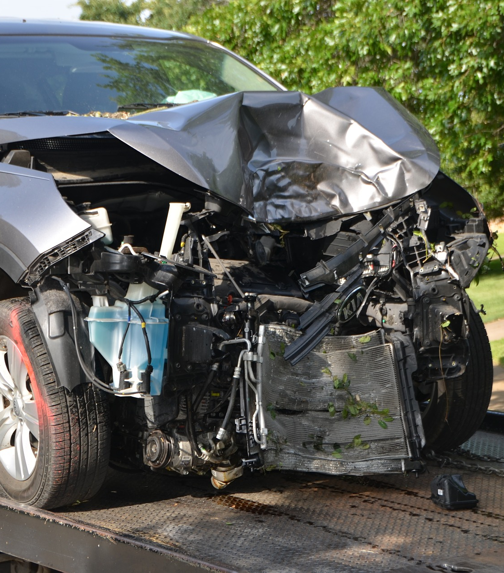
Ослын дараах асуулга
Notes:
Зам тээврийн осол гарсны дараа та юу хийж чадах талаар энд ярилцах болно.
Шууд удирдлага буюу ахлах ажилтны хамгийн чухал ажил нь ослын үндсэн шалтгааныг ойлгох юм.

Slide 34
Ослын дараах асуулга
Үйл ажиллагаатай холбоотой замын хөдөлгөөний эрсдэлийн менежментийн чухал хэсэг
Ослын үндсэн шалтгаан эсвэл шалтгаануудыг тодорхойлоход хэрэг болдог
Асуулгад туслах зорилгоор ослын дараах тайлан гаргах зөвлөмжийг ашиглана уу
Дахин осол гаргахаас сэргийлэх үүднээс зохих удирдлагын зүгээс хэрхэн оролцож, жолоочид ямар арга хэмжээ авахыг шийдэх
Энэхүү эх сурвалжаас гадна нэмэлт танхимын сургалт зохион байгуулна уу…
Notes:
Ослын талаар юу болсон хийгээд суурь шалтгааныг тодорхойлох үүднээс жолоочтой ярилцахдаа төвийг сахисан үг хэллэг болон баримт нотолгоо ашиглаарай. Өөрөөсөө дараах асуултыг асуух нь чухал байдаг:
Компани болон менежментийн багийн хувьд осол гарахад нөлөөлөхөөр юу хийсэн бэ?
Үүнд хариулахад тун ярвигтай ч чухал асуулт юм. Хайнга жолоодсоноос болж осол гарсан байх магадлалтай хэдий ч үйл ажиллагааны зарим шаардлага эсвэл бизнесийн зорилтууд ослын өмнөх жолоочийн зан байдалд нөлөөлсөн байх магадлал бий. Ослын дараах зөвлөмжийг ашиглан тайлан гаргаарай.
Таны тодорхойлсон ослын суурь шалтгаанд тулгуурлан зохих хөндлөнгийн оролцооны хэлбэрийг сонгож, дахин осол гарахаас сэргийлэх хэрэгтэй. Энэ нь тухайн жолоочид хандсан удирдлагын оролцоо байх боломжтойг санаарай.
Ослын дараах тайланг үр дүнтэй явуулахад тус болох нэмэлт сургалтыг энд ч мөн хийх хэрэгтэй юм.

